Slide 1
Имею право на жизнь без коррупции!
Выполнил: ученик 10А класса
Денисов Алексей
Руководитель: Кривун Галина Петровна
Гимназия №1 г.Хабаровска

Slide 2
Дайте мне десять миллионов долларов - и я провалю принятие любой поправки к конституции.
( Франклин Рузвельт)

Slide 3
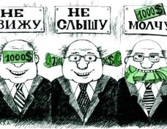
Само значение понятия коррупция
Коррупция — это термин, обозначающий обычно использование должностным лицом своих властных полномочий и доверенных ему прав в целях личной дохода, противоречащее законодательству и моральным установкам.

Slide 4
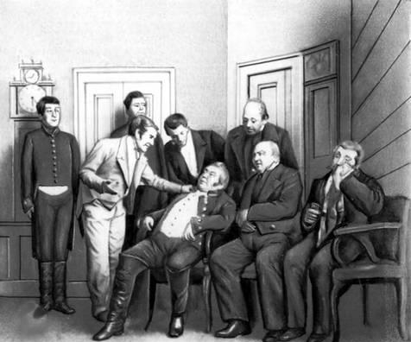
История коррупции
В первобытных и раннеклассовых обществах плата жрецу, вождю или военачальнику за личное обращение к их помощи рассматривалась как универсальная норма. Ситуация стала меняться по мере усложнения и профессионализации государственного аппарата. Правители высшего ранга требовали, чтобы нижестоящие по рангу "служащие" довольствовались только фиксированным "жалованием". Напротив, чиновники низших рангов предпочитали тайно получать от просителей (или требовать у них) дополнительную плату за исполнение своих служебных обязанностей.

Slide 5
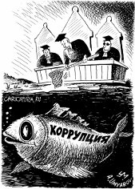
На ранних этапах истории античных обществ (древнегреческие города-государства, республиканский Рим), когда еще не было профессиональных государственных чиновников, коррупции почти не было. Это явление начало расцветать лишь в эпоху упадка античности, когда появились такие государственные чиновники, о которых говорили: "Он приехал бедным в богатую провинцию, а уехал богатым из бедной провинции". В этот время в римском праве появился специальный термин, который был синонимом слов "портить", "подкупать" и служил для обозначения любых должностных злоупотреблений.

Slide 6
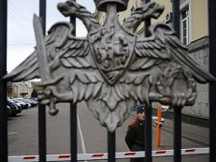
Там, где власть центрального правительства была слабой (к примеру, в Европе в эпоху раннего средневековья), использование служебного положения для личных поборов с населения часто становилось общепринятой нормой. Так, в средневековой Российской Федерации "кормления" воевод и присвоение ими платы за разрешение конфликтов считались обычной выгодой служивых людей, наряду с жалованием из казны или получением поместий.

Slide 7
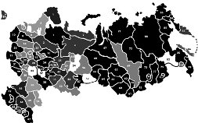
Страны доколониального востока
Наиболее ярко эта умеренная терпимость к коррупции заметна в обществах азиатского способа производства. В странах доколониального Востока, с одной стороны, правители претендовали на всеобщий "учет и контроль", но, с другой стороны, постоянно сетовали на жадность чиновников, которые путают собственный карман с государственной казной. Именно в восточных обществах появляются первые исследования коррупции.
Так, один древнеиндийский автор выделял 40 средств хищений государственного имущества жадными чиновниками и с грустью констатировал тот факт, что "подобно тому, как нельзя не воспринять мед, если он находится на языке, так и имущество царя не может быть, хотя и в малости, не присвоено ведающими этим имуществом".

Slide 8
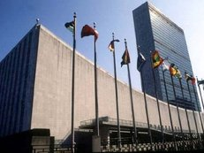
Чем более централизованным являлось государство, тем более строго оно ограничивало самостоятельность граждан, провоцируя чиновников низшего и высшего звена к тайному нарушению закона в пользу подданных, желающих избавиться от строгого надзора. Показательные наказания коррумпированных чиновников обычно не давали почти никакого результата, потому что на место устраненных (разжалованных или казненных) появлялись новые вымогатели взяток. Поскольку у центрального правительства обычно не было сил чтобы контролировать деятельность чиновников, оно обычно довольствовалось поддержанием некоей "терпимой нормы" коррупции, пресекая лишь слишком опасные ее проявления.

Slide 9
Западная Европа эпохи нового времени
Коренной перелом в отношении общества к личным доходам государственных чиновников произошел только в Западной Европе эпохи нового времени. Идеология общественного договоренности провозглашала, что подданные платят налоги государству в обмен на то, что оно разумно вырабатывает законы и строго следит за их неукоснительным выполнением.

Slide 10
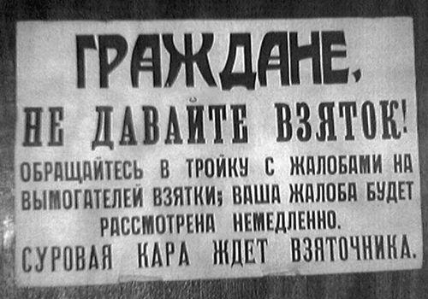
Личные отношения стали уступать место чисто служебным, а потому получение чиновником личного дохода, помимо положенного ему жалования, начали трактовать как вопиющее нарушение общественной морали и норм закона. Кроме того, обоснованная учеными идеология экономической свободы требовала, чтобы государство "предоставило людям самим делать свои дела и предоставило делам идти своим ходом". Если у чиновников уменьшались возможности для регулирующего вмешательства, то их возможности вымогать взятки падали.

Slide 11
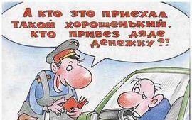
Централизованные государства нового времени
В централизованных государствах нового времени коррупция чиновников хотя и не исчезла, но резко сократилась. Новым этапом в эволюции коррупции в развитых странах стал рубеж XIX и ХХ вв. С одной стороны, начался новый подъем мер государственного регулирования и, соответственно, власти чиновников. С другой, рождался крупный бизнес, который в конкурентной борьбе стал прибегать к "скупке государства" - уже не к эпизодическому подкупу отдельных мелких государственных служащих, а к прямому подчинению деятельности политиков и высших чиновников делу защиты интересов капитала

Slide 12
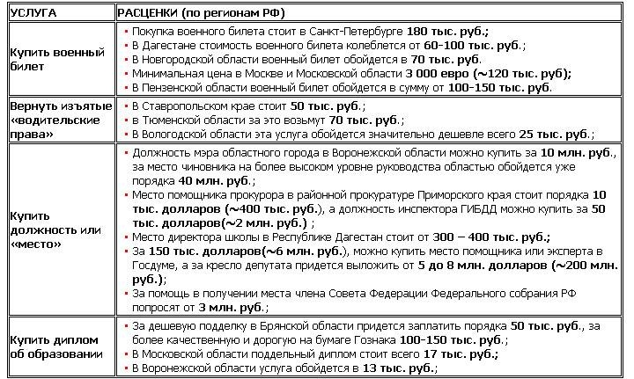
Цены на взятки

Slide 13

Во 2-ой половине ХХ в., после появления большого числа политически самостоятельных стран "третьего мира", их государственный аппарат, как правило, изначально оказался сильно подвержен системной коррупции. Дело в том, что на "восточные" традиции личных отношений между начальником и просителями здесь получились огромные бесконтрольные возможности, которые связанны с государственным регулированием многих сфер жизни.

Slide 14
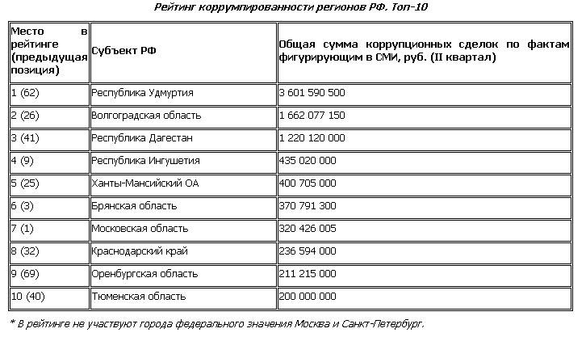
Борьба с коррупцией
На сегодняшний день неизвестны методы в педагогике и менеджменте, которые бы гарантировали, что человек будет идеальным чиновником. Однако существует множество стран с весьма низким уровнем коррупции. Более того, известны исторические примеры, когда действия, направленные на снижение коррупции, привели к значительным успехам: Сингапур, Гонконг, Португалия, Швеция. Это однозначно говорит в пользу того, что методы борьбы с коррупцией существуют.

Slide 15

С формальной точки зрения, если не будет государства — конечно не будет и коррупции. Способность людей на данном этапе развития эффективно сотрудничать без государства подвергается очень сильным сомнениям. Тем не менее, в условиях, когда коррупция распространена почти везде, роспуск коррумпированных органов власти представляется одним из действенных радикальных способов от неё избавиться.

Slide 16

Помимо роспуска органов власти, существуют три возможных подхода к уменьшению коррупции. Во-первых, можно ужесточить законы и их исполнение, тем самым повысив риск наказания. Второе это то, что можно создать экономические варианты, позволяющие должностным лицам увеличить свои доходы, не нарушая правила и законы. Третье: можно усилить роль рынков и конкуренции, тем самым уменьшив размер потенциальной прибыли от коррупции. К последнему также относится конкуренция в предоставлении государственных услуг, при условии дублирования одними государственными органами функций других органов. Большинство положительно зарекомендовавших себя методов относится к внутренним либо внешним механизмам надзора.

Slide 17

Внутренний контроль
Сюда конечно же входят внутренние механизмы и стимулы, существующие в самом аппарате управления: ясные стандарты исполнения должностными лицами своих обязанностей и строгий надзор над каждым служащим. С целью обеспечения надзора часто выделяют особые управления, которые функционируют автономно. Например, правоохранительные органы часто подчиняются главе исполнительной власти, так же как и бюрократический аппарат, однако при этом сохраняют значительную независимость.
Внутренний контроль был основным способом борьбы с коррупцией в монархиях периода абсолютизма и до сих пор сохраняет высокую эффективность. В частности, Макиавелли полагал, что в монархиях, «правящих при помощи слуг», коррупция менее опасна, поскольку все «слуги» обязаны милостям государя и их труднее подкупить.

Slide 18
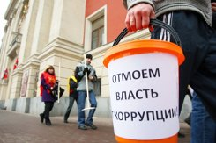
Внутренний контроль был основным способом борьбы с коррупцией в монархиях периода абсолютизма и до сих пор сохраняет высокую эффективность. В частности, Макиавелли полагал, что в монархиях, «правящих при помощи слуг», коррупция менее опасна, поскольку все «слуги» обязаны милостям государя и их труднее подкупить.

Slide 19

Внешний контроль
Сюда относятся механизмы, которые имеют высокую степень независимости от исполнительной власти. Конвенция ООН против коррупции приводит целый ряд подобных механизмов. Независимая судебная система, при которой нарушивший закон бюрократ может быть легко и эффективно признан виновным, резко снижает потенциальную привлекательность коррупции. Одними из самых эффективных инструментов контроля над коррупцией бюрократического аппарата являются свобода слова и СМИ.

Slide 20

Внешний контроль характерен для стран с рыночной экономикой и либеральной народной властью. Предположительно, это связано с тем, что для реализации нормального функционирования рынка необходимы чёткие правила, механизмы обеспечения выполнения обязательств, в том числе, — эффективная правовая система, обеспечивающая здоровую конкурентную среду. Либеральная власть народа для достижения своих целей также опирается на систему выборов, правовое государство, независимое правосудие, разделение властей и систему «сдержек и противовесов». Все эти политические институты служат одновременно механизмами внешнего контроля над коррупцией.

Slide 21
Итак, я хочу жить в стране без коррупции.
Используя исторический опыт других стран, анализ изученной информации, полагаю, что основными направлениями в достижении этого результата являются
Создание мощной независимой службы по борьбе с коррупцией
Лишение чиновников и их семей неприкосновенности. Если клерк и его семья живут не
по средствам, нужно автоматически, не дожидаясь команды сверху, начинать
расследование.
В случае, если вина чиновника доказана, то его имущество подлежит конфискации,
чиновник платит огромный штраф, садится в тюрьму на достаточно приличный срок.
При этом его семья считается опозоренной, и никто из членов семьи хорошую работу в
найти не сможет.
Уровень доходов чиновников не должен быть низким, но и не должен существенно
превосходить уровень доходов бизнес-класса современного общества.
Формирование независимых, объективных СМИ, освещавших все найденные факты
коррупции. Чиновник, пойманный на чрезмерных расходах, взятке, сразу же становится
"героем" первых полос.

Slide 22
Материалы для презентации взяты из электронных источников
tululu.org
Expert.ru
Acadamic.ru
corrupcia.net
sudanet.ru

